Slide 1
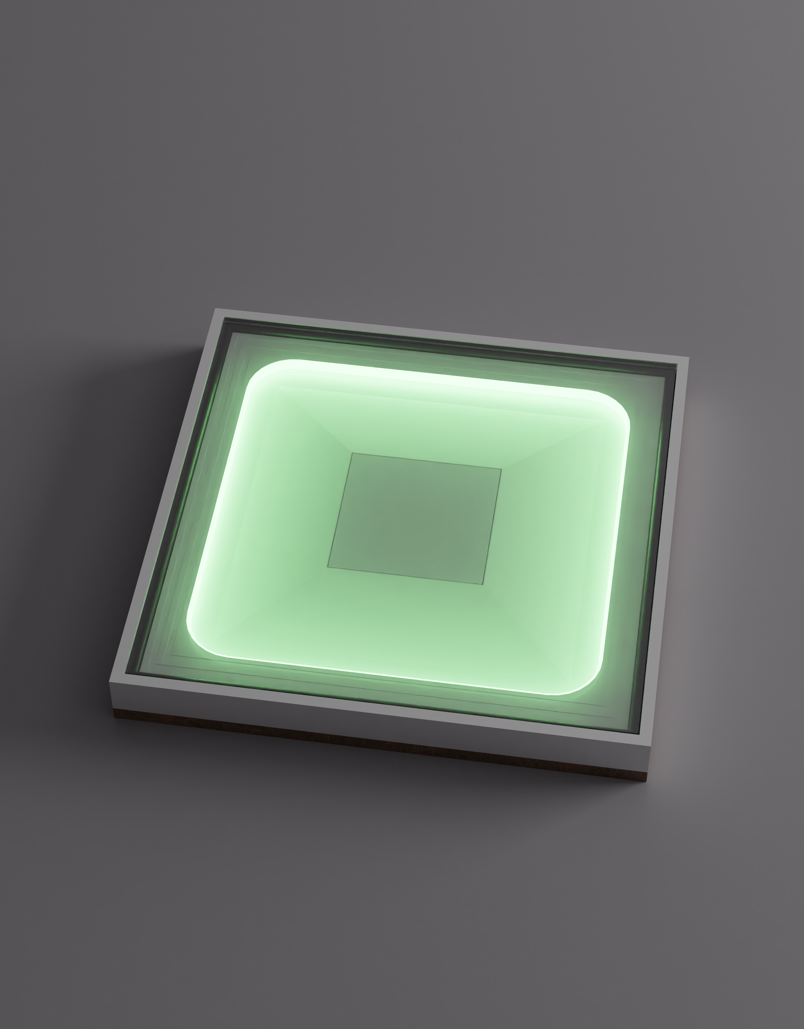
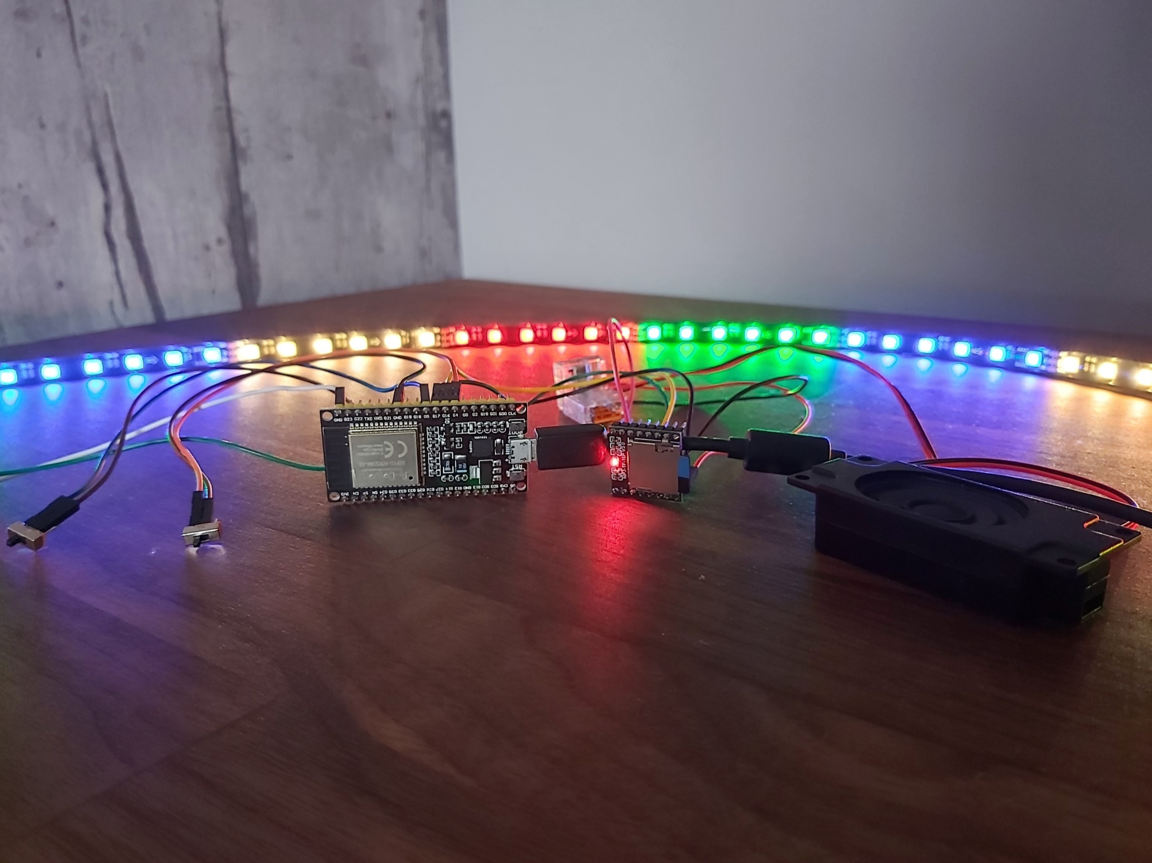
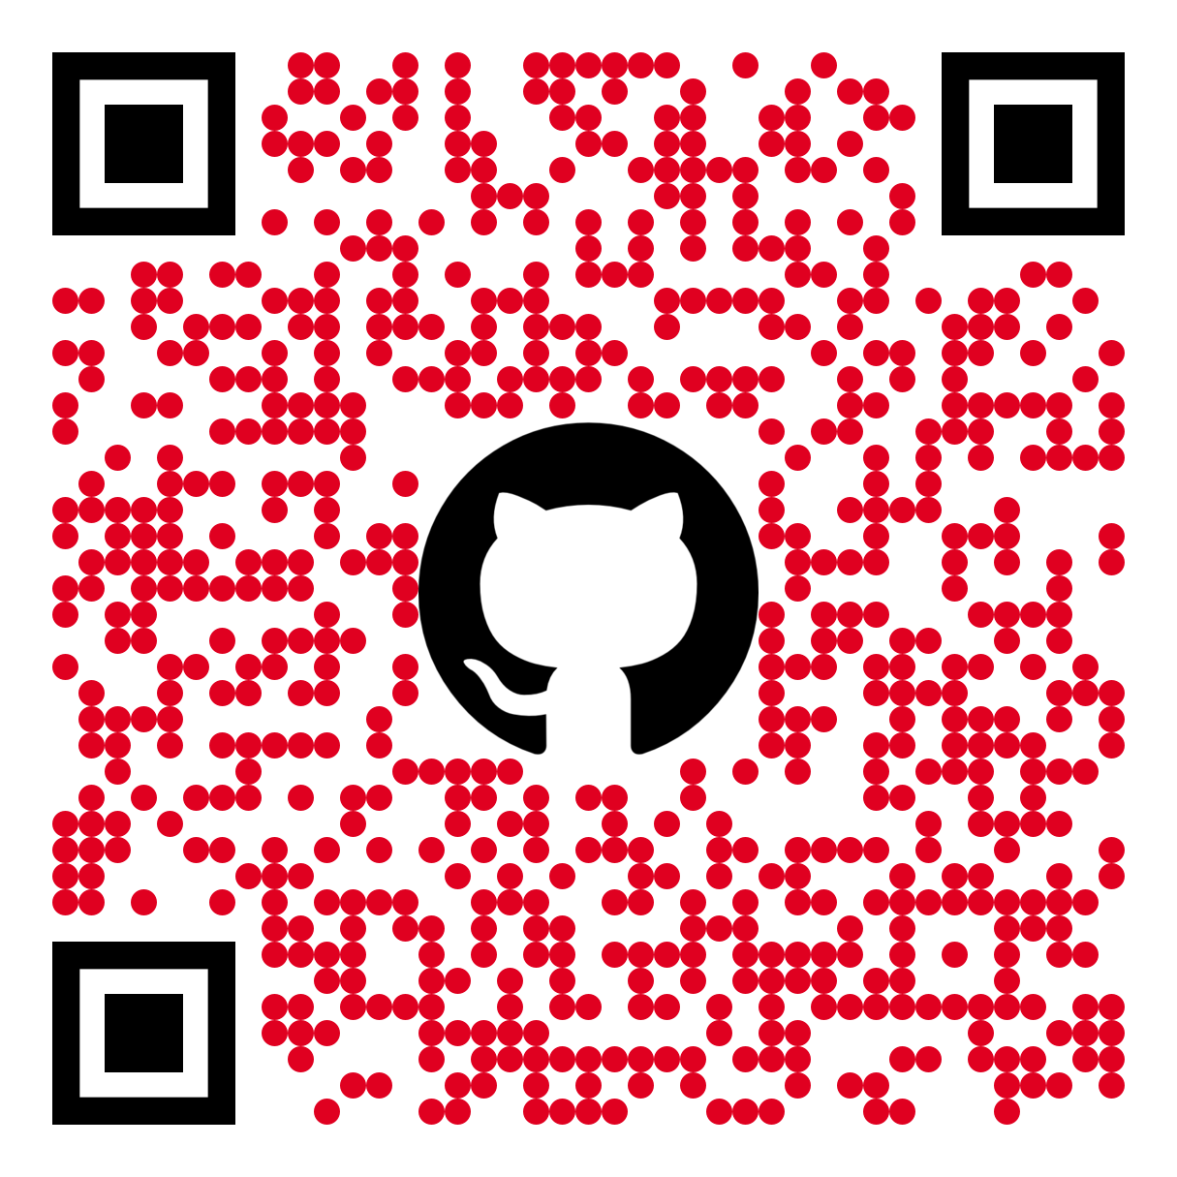
MusicLightTiles Tiles that dance with you Dit project is een set 3D-geprinte tegels die oplichten en muziek afspelen als je erop staat. De tegels zijn zo ontworpen dat ze zowel samen (bv. dansvloer) als individueel (bv. stapsteen) kunnen worden gebruikt. Elke tegel wordt aangestuurd door een ESP32 microcontroller die zijn commando’s krijgt via MQTT. De microcontroller verwerkt deze commando’s en stuurt vervolgens een speaker en led strip aan die zijn verwerkt in de tegel.
P
Professionele bachelor
Elektronica-ICT
Software Engineering
Hardware Engineering
Network- & System administration
Artificial Intelligence
Personal development
Team
Rob Cocquyt, 3de jaars – Software & AI
Ruben Belligh, 2de jaars - Netwerken
Luca De Clerck, 2de jaars - Netwerken
Alberiek Depreytere, 2de jaars - Hardware

